Slide 1

ntuBDG 台大校園 動態能源預測
介接氣象預報, 提供動態的能源預測區間及預測控制

Slide 2
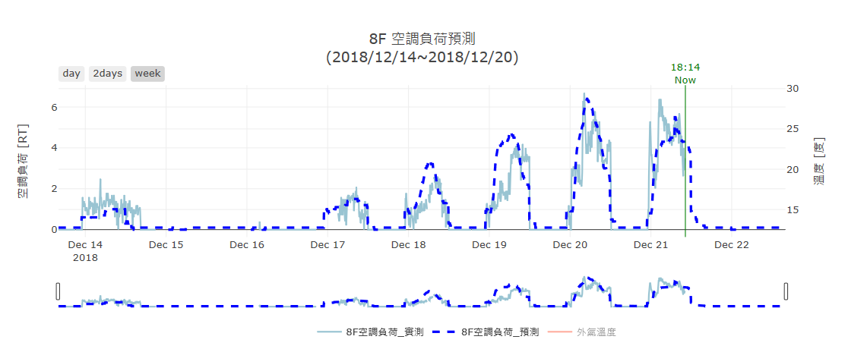
動態能源預測模型
透過大數據建立的「動態能源預測模型」
→(1)以小時進行預測 (2)月誤差<5% (3)介接氣象預報

Slide 3
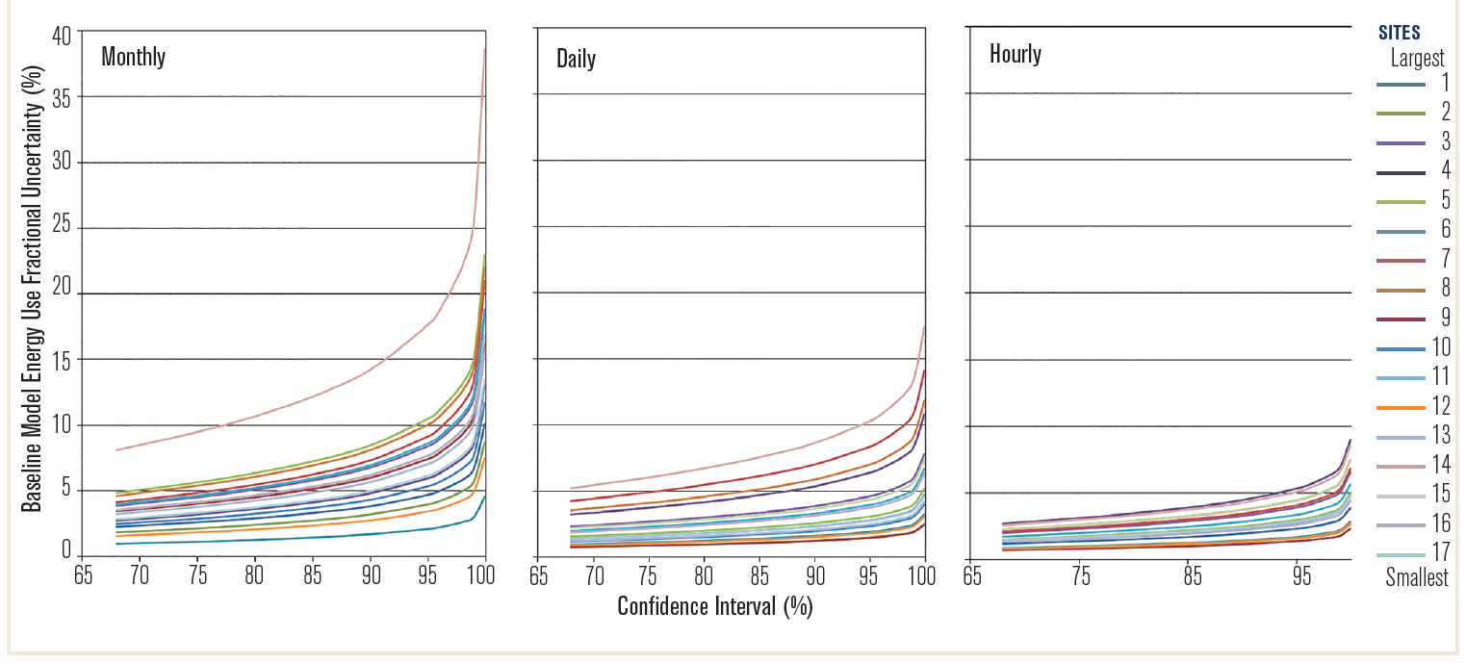
動態能源預測模型
根據2017的ASHRAE Journal研究指出，傳統的月用電迴歸模式相較日或時的迴歸模式，有明顯較大的不確定性/誤差，尤其當信心水準設定越高時，月用電迴歸的誤差可高達10~15%，相對的，以小時進行迴歸的誤差可低至5~8%左右
以月、日及小時進行線性迴歸的不確定性比較

Slide 4
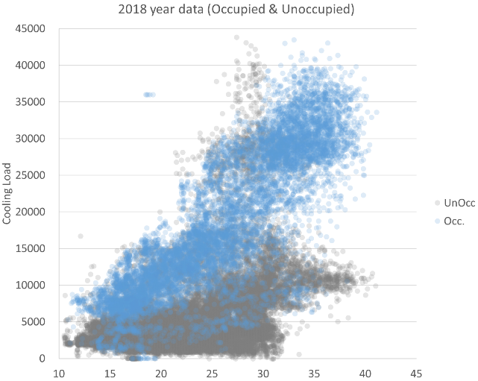
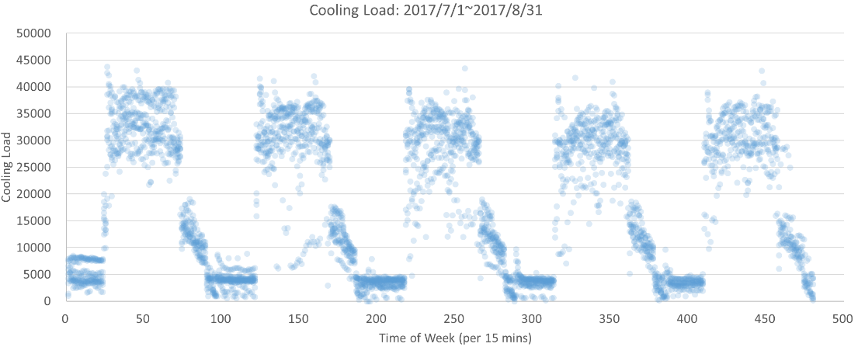
Weekly pattern (TOW)
One of the most famous building energy models:
“LBNL Regression Model (TOWT model)”
→Main factors: (1)TOW (Time of Week) (2)Outdoor Temperature
(3)Occupied mode
Temp.-dependence
(Occ. / UnOcc.)
(Real data in Taipei City Government building)
Outdoor temperature [C]

Slide 5
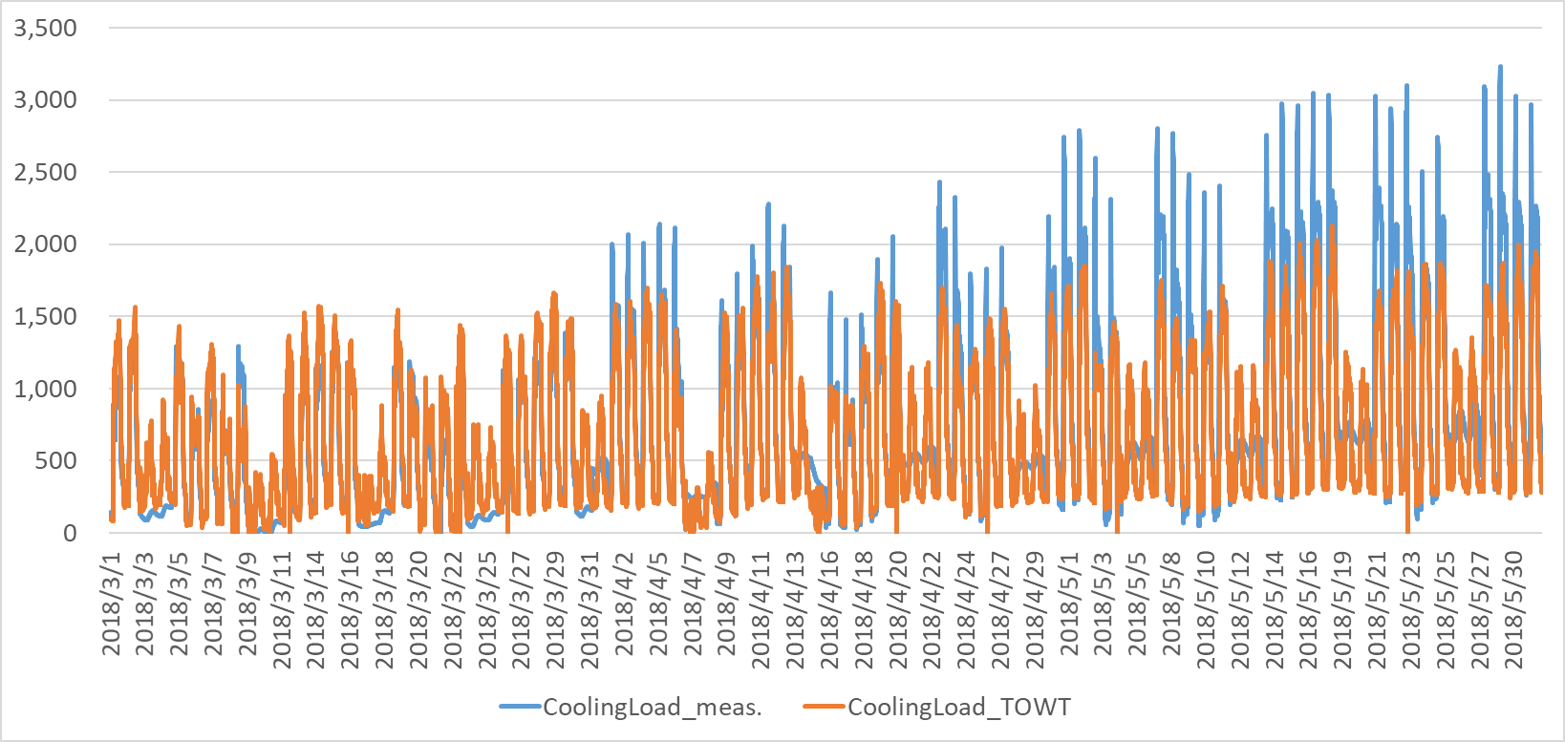
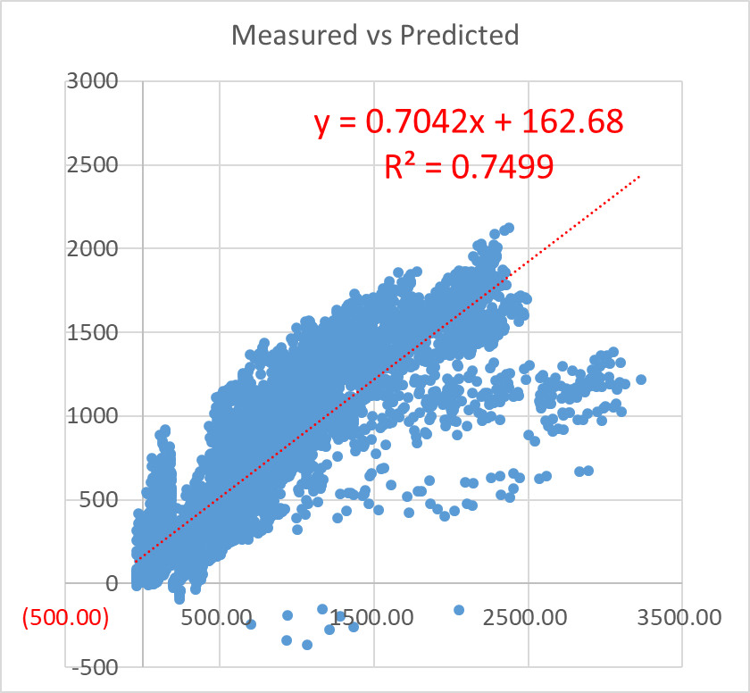
LBNL Regression Model (TOWT model)
Training: 2017.March~2017.May
Validation: 2018.March~2018.May
Model Performance:

Slide 6
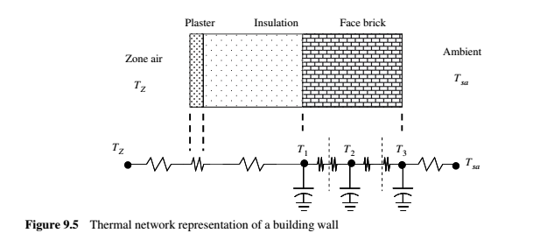
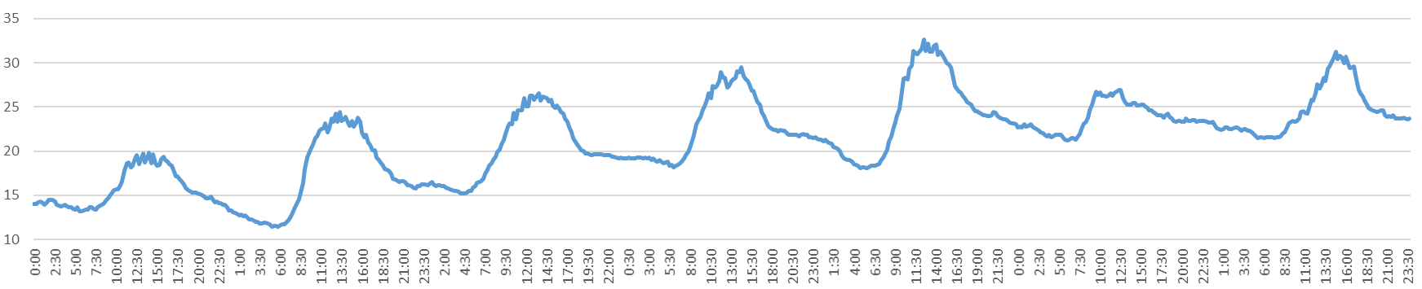
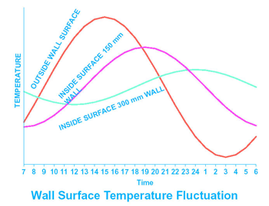
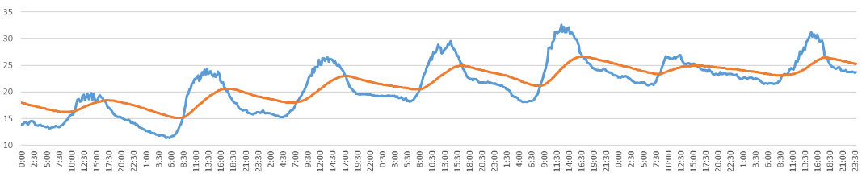
However, building physics tell us…
Outdoor temperature [C]
“Time lag” effect !
Consider “time lag” effect from thermal model
Outdoor temperature
& New temperature(wt. time lag)
→ Use “New temperature ” as input!

Slide 7
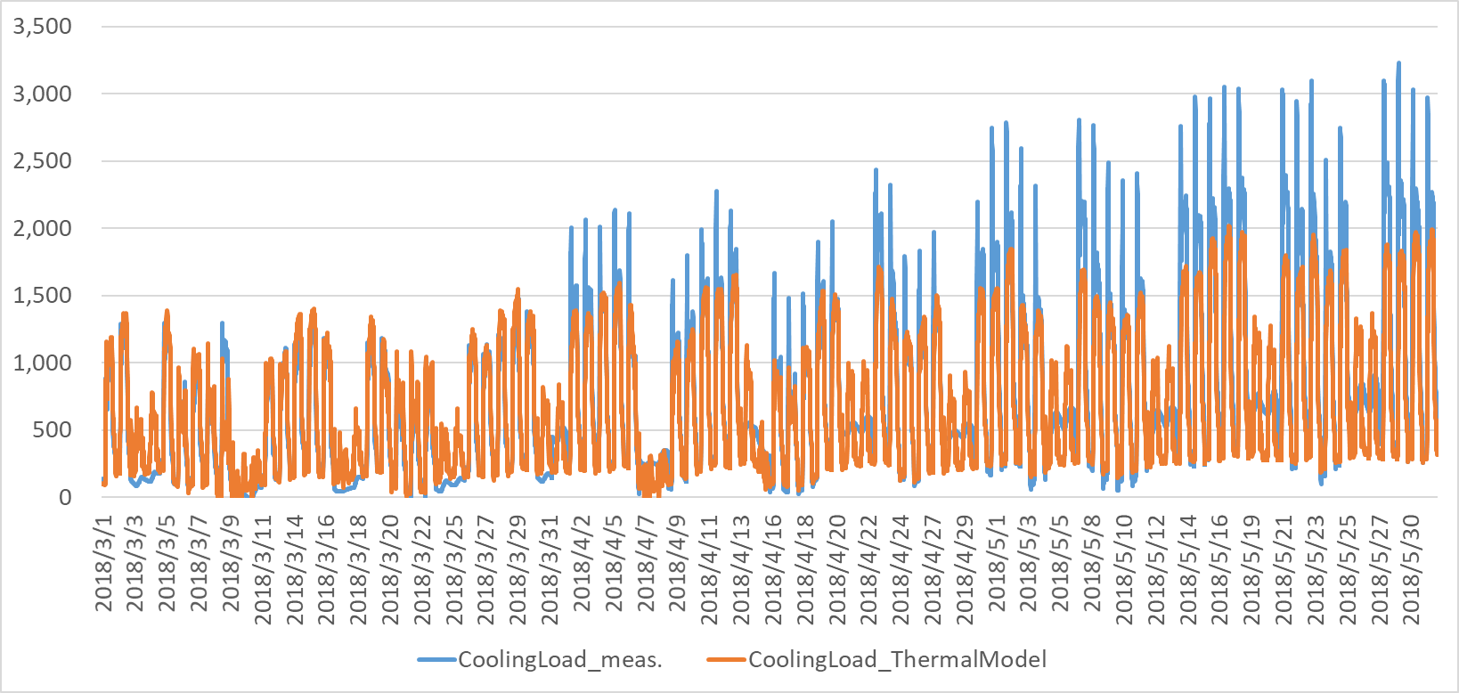

LBNL Regression Model (TOWT model + Thermal Model)
Training: 2017.March~2017.May
Validation: 2018.March~2018.May
Model Performance:
After adding “time lag” effect, accuracy is well improved!

Slide 8
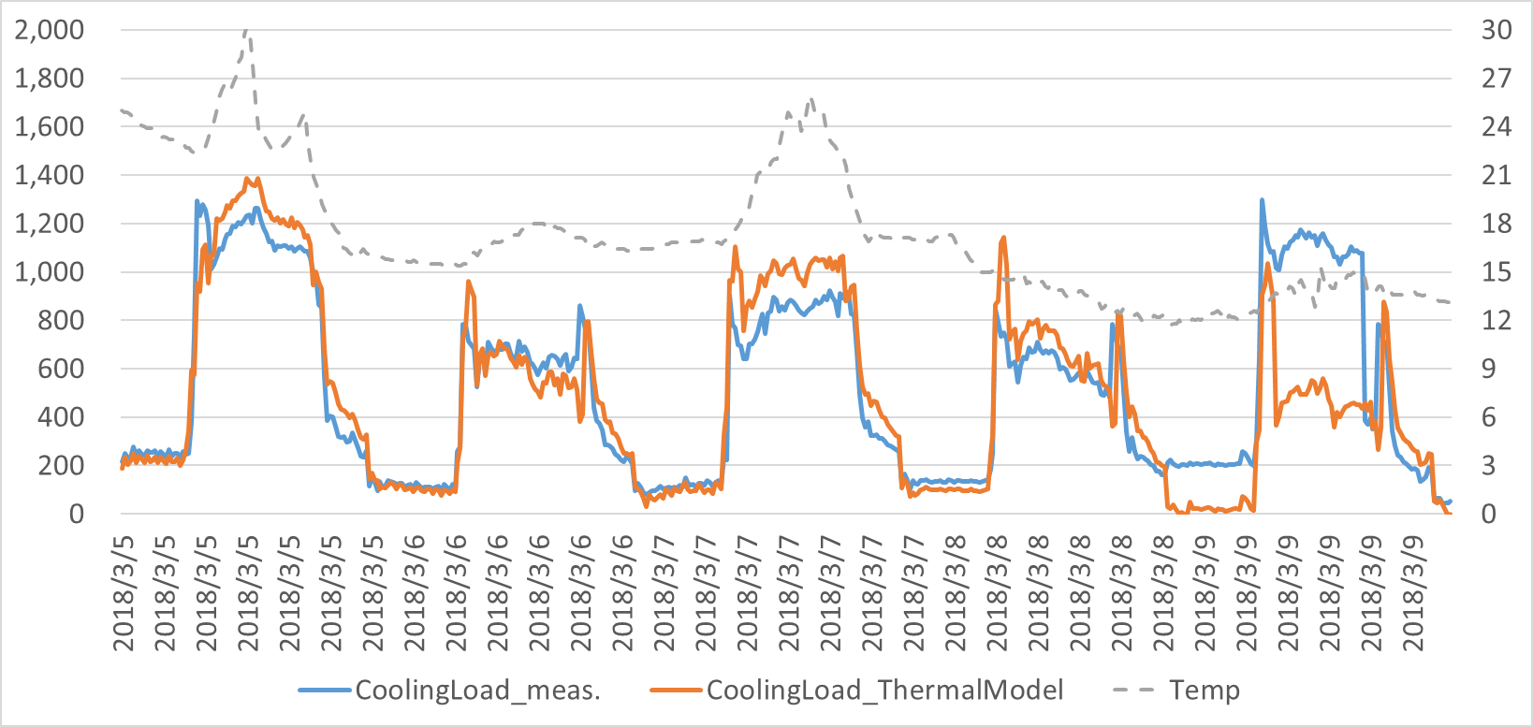

However, Not good enough at cold night…
Cooling load at night should not be zero or negative
→Let’s try Regression from Machine Learning (Regression Tree), instead of traditional linear regression of TOWT model!

Slide 9
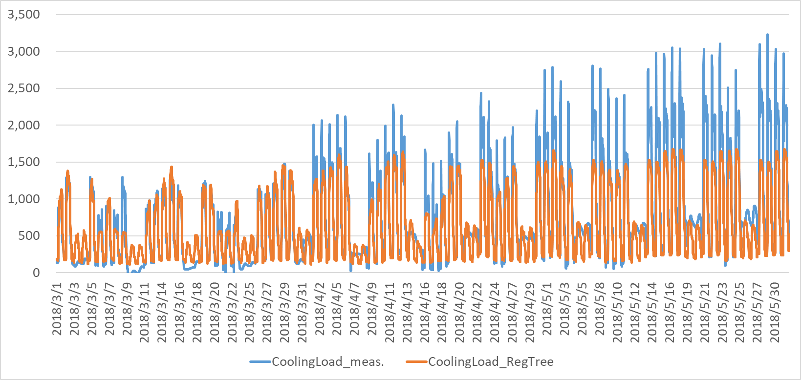
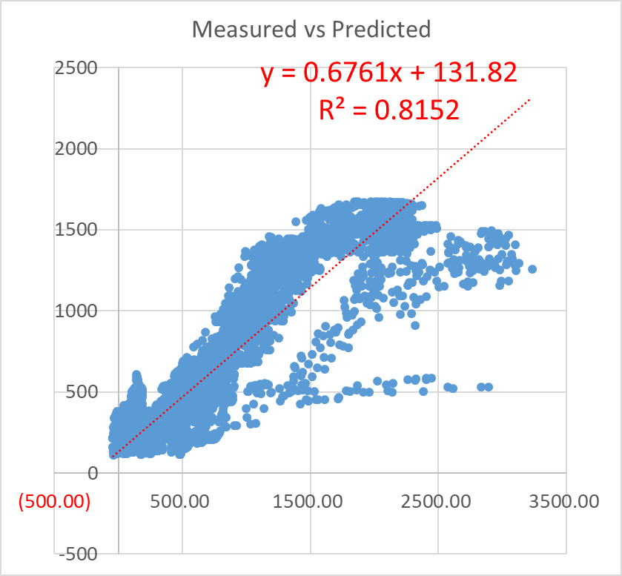
LBNL Regression Model (TOWT model + Thermal Model + Reg. Tree)
Training: 2017.March~2017.May
Validation: 2018.March~2018.May
Model Performance:
Well handle low-temp night’s prediction
(no zero or negative value!)

Slide 10
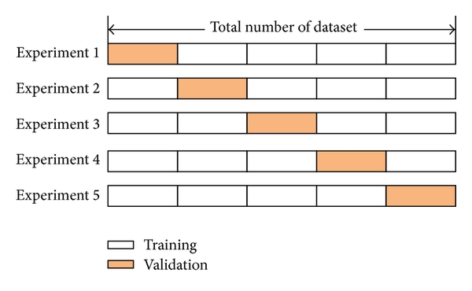
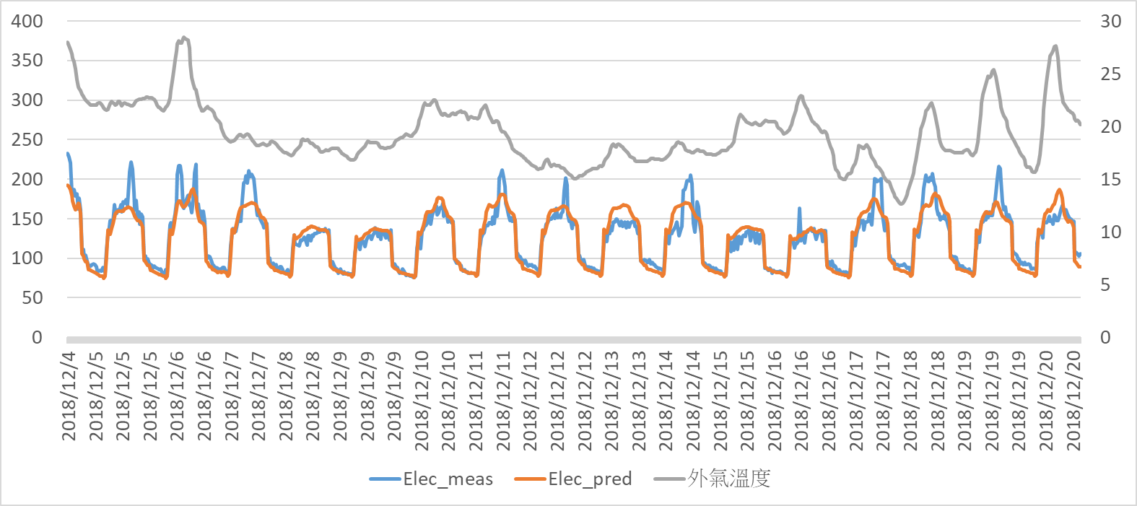
Another Case: 土研大樓用電
Elec. Data: 2018/06/21~2018/12/20
5-fold Cross validation
絕對值誤差
= 9.3 kW
(約為7.4 %)

Slide 12
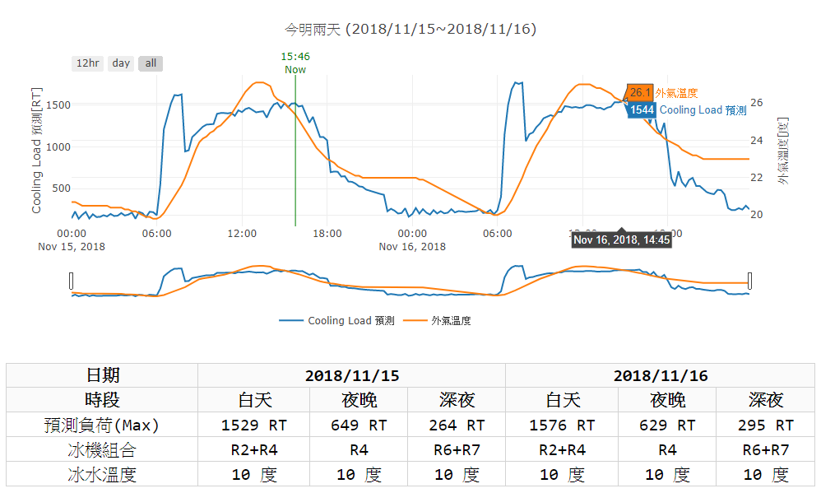
DEMO: 實時預測控制服務 (Web服務)
外氣溫度的連續資料, 包含氣象預報及歷史監測資料
根據外氣溫度, 模型預測建築的空調負荷
預測明日全天的空調用電, 推估合適的(1)冰機台數控制(2)冰水溫度設定

Slide 13
發展潛力
大數據應用:
推展至校園中超過100個建築電表的用電預測
IoT整合應用:
加入更多的IoT點位至用電模型 (ex. 日射量, 設備運轉等)
校園節能應用:
集合校園建築群的用電預測, 應用於校園節能策略 (ex. 時間電價, 契約容量, 人為節電措施)

Slide 14
階段成果

Slide 15

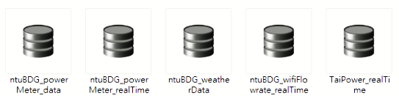
爬取/存取數據
需要倚賴校內IP:
校園建築的電表
getPowerMeterData.py
各區域的Wifi流量
getWifiFlowrate.py
不需要校內IP:
氣象資料(含歷史和預測)
CWB_API_get.py
台電各機組發電量
getPowerPlantData.py
各教室的課表
都以sqlite資料庫進行存儲

Slide 16
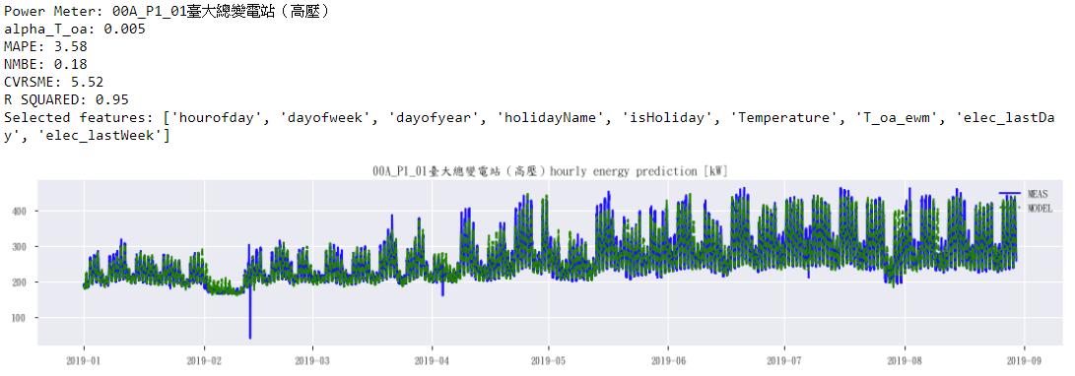
分析數據/建模
20190918_ntuBDG_buildModel[zone meters]-demo.ipynb
以臺大總變電站(00A_P1_01)作為demo:
加入features: 包含氣象、時間因子(hour, weekday, date)、假日、昨日或上周的用電
建立模型: 自動挑選最重要的因子, 並匯出模型

Slide 17
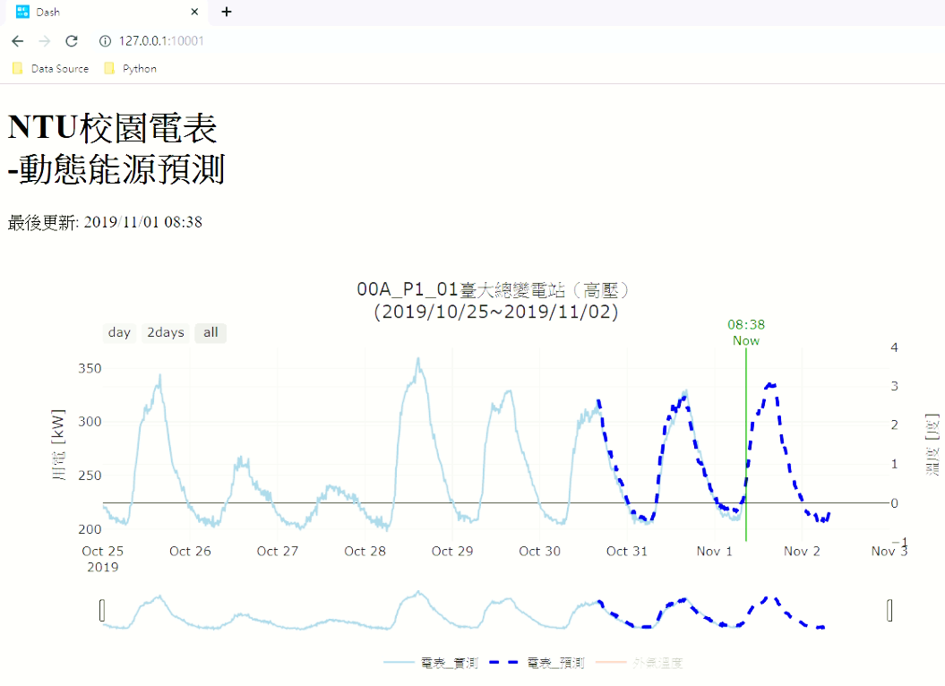
DEMO site
20190912_ntuBDG_powerMeterDemo.py
以臺大總變電站(00A_P1_01)作為demo:
python D:\Temp\20190827\20190912_ntuBDG_powerMeterDemo.py

Slide 18
Future Work
目前成果有點overfitting
加入新的feature:
Wifi flowrate
鄰近建築用電
加強/擴大demo site的視覺化成果

